Slide 1
SISTEMI LINEARNIH JEDNAČINA
Zora Aleksić

Slide 2
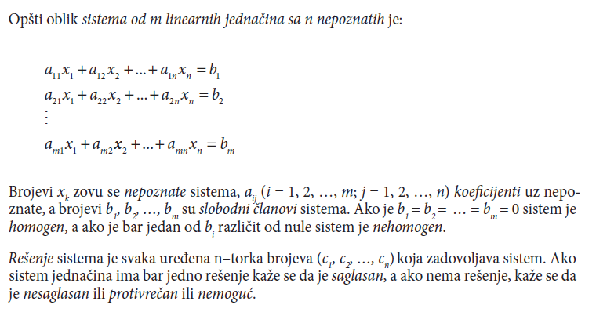
Sistemi linearnih jednačina

Slide 3
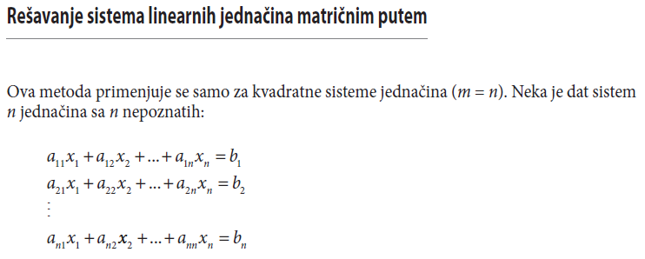
Sistemi linearnih jednačina

Slide 4
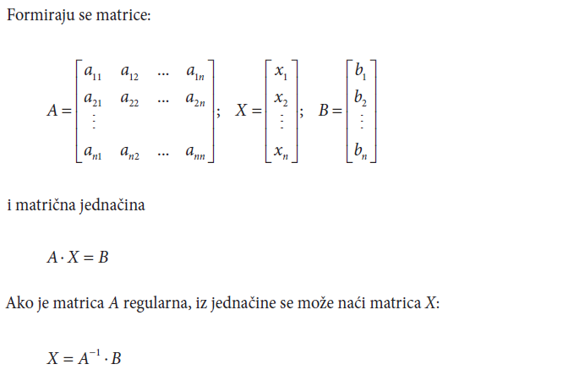
Sistemi linearnih jednačina

Slide 5
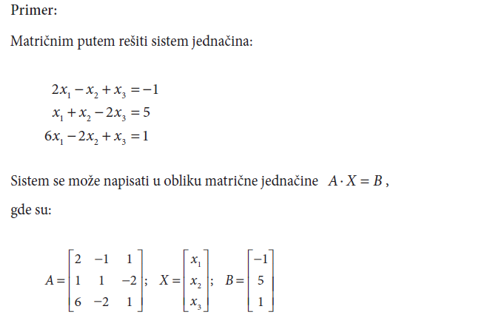
Sistemi linearnih jednačina

Slide 6
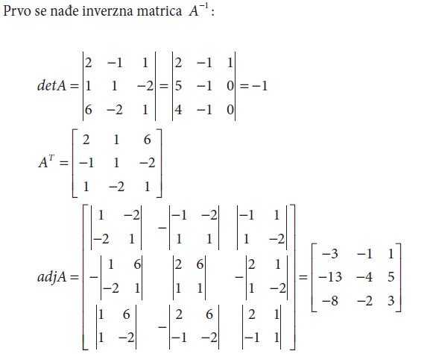
Sistemi linearnih jednačina

Slide 7
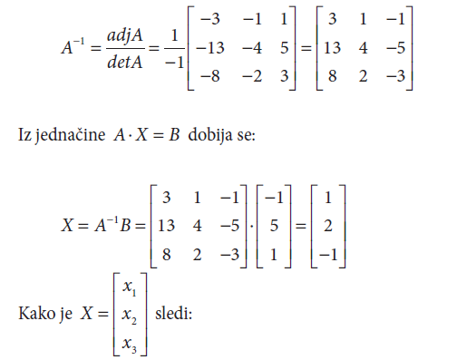
Sistemi linearnih jednačina

Slide 8
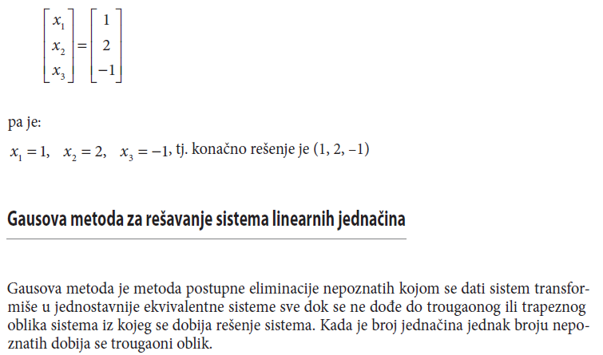
Sistemi linearnih jednačina

Slide 9
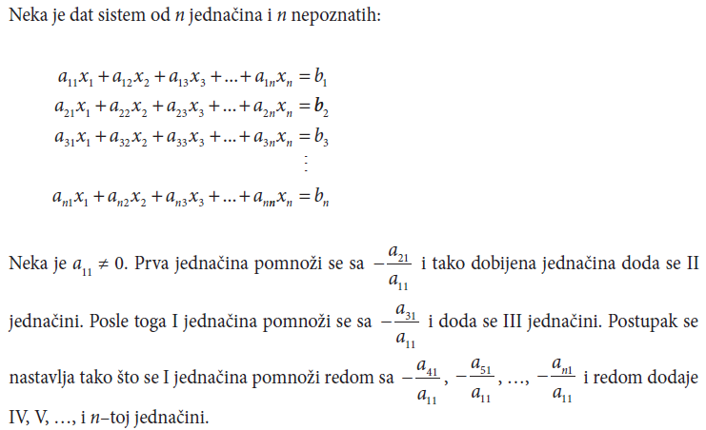
Sistemi linearnih jednačina

Slide 10
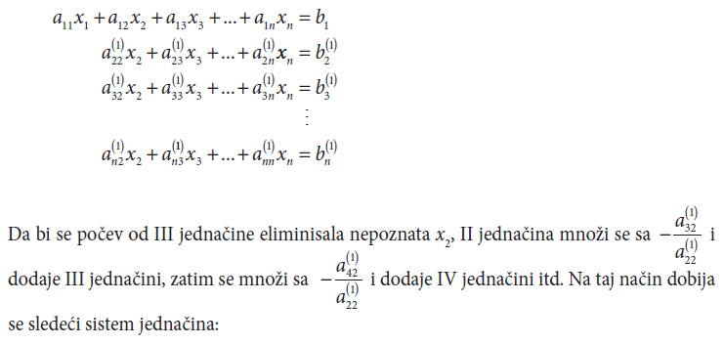
Sistemi linearnih jednačina

Slide 11
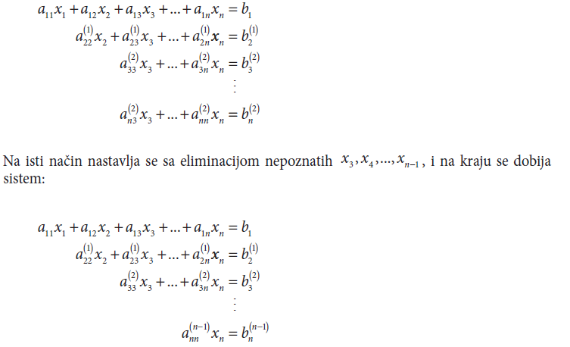
Sistemi linearnih jednačina

Slide 12
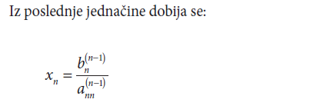
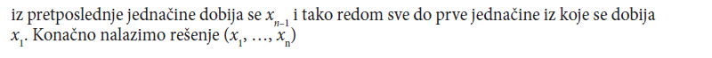
Sistemi linearnih jednačina

Slide 13
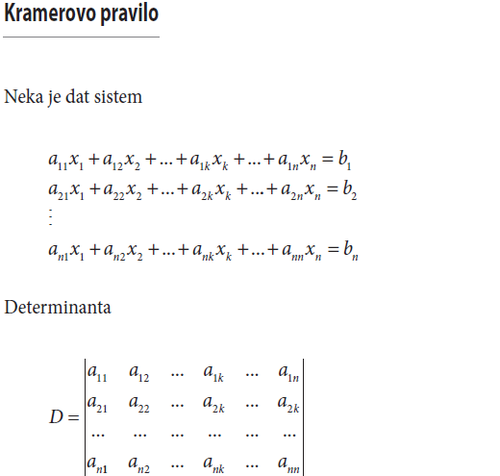
Sistemi linearnih jednačina

Slide 14
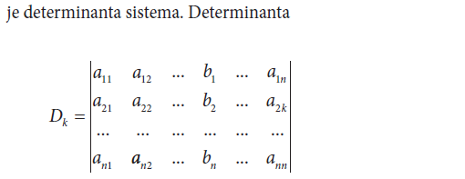
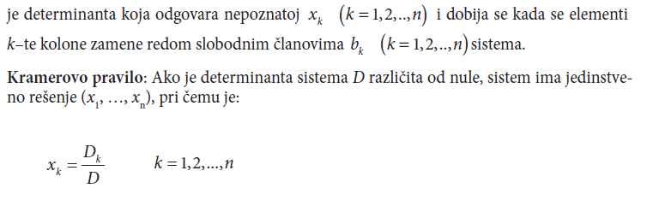
Sistemi linearnih jednačina

Slide 15
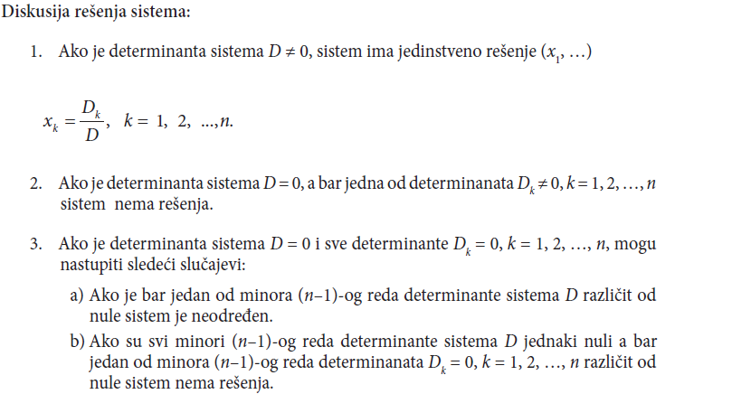
Sistemi linearnih jednačina

Slide 16
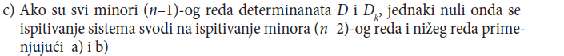
Sistemi linearnih jednačina

